Slide 1
Evaluating the DNN Model Acceleration on Solid State Drive
Presented by Bo-Cheng Chen
Advisor: Dr. Tsung-Tai Yeh

Slide 2
Outline
Introduction
Problem Statement
Related Work
Motivation
Methodology
Evaluation
Conclusion and Future Work
Q&A

Slide 3
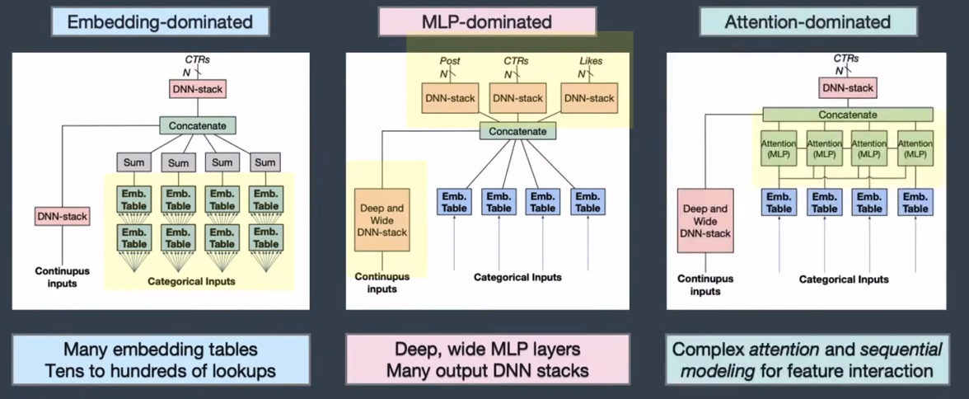
Background
Recommendation Model
Notes:
推薦系統已經廣泛應用在人們的生活中，比如社群媒體，電子商務，搜尋引擎等
傳統會利用數學模型來輔助公司推薦產品，如今神經網路的流行， 才出現各式各樣的推薦模型
目前流行的推薦模型可以分成
Embedding-dominated – 比如facebook的dlrm模型，主要應用於社群媒體
Mlp-dominated – 比如google的wide and deep模型，主要應用於google play商店
Attention-dominated – 比如阿里巴巴的dien模型，主要應用於商品推薦
三種模型的結構大致可以分為處理continuous inputs，categorical inputs跟最後的預測層
這三種模型的共同點就是Embedding table
由於Embedding table內部會紀錄使用者的喜好程度，大量的使用者對應不同的產品，最多可能達100gb
如果在做inference將全部的表載入到memory內，會耗費大量的空間
接下來要看看不同推薦模型在實際運算上會有什麼問題

Slide 4
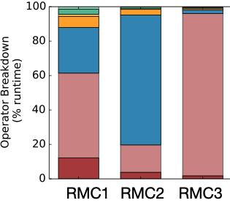
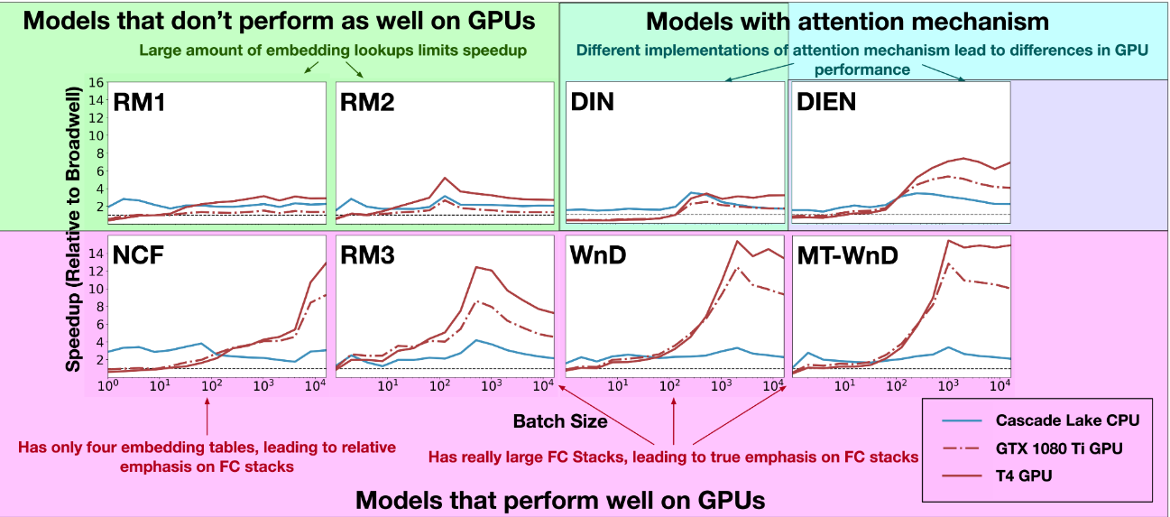

Problem Statement
DLRM can’t be accelerated on GPU!
Notes:
左圖是針對不同推薦模型利用gpu加速的效果
Y軸是加速效果
X軸是batch size
藍線是cpu紅線則對應不同gpu
粉色區塊是較多mlp為主的推薦模型可以看出gpu有效加速
淺藍色區塊則時attention-based的推薦模型，也有不錯的加速
然而綠色區塊是gpu無法有加速的推薦模型，其中rm1&rm2屬於dlrm，可以看出隨著batch size的成長，gpu的加速越不明顯且低於只靠cpu做運算
可以看出dlrm透過gpu加速的效益很差
右圖則是針對不同的dlrm模型做operator breakdown
Rmc1跟rmc2屬於無法有效被gpu加速的模型，而rmc3則是可以被gpu加速
兩者的差別就在sls跟fc的比例
接下來會介紹dlrm的架構，來看看他特別在哪

Slide 5
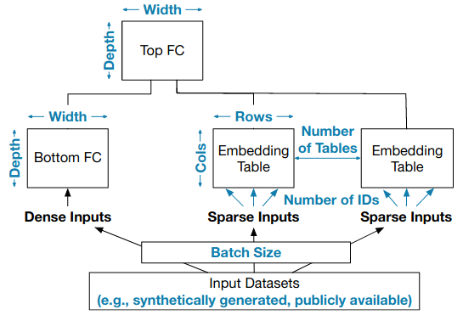
DLRM
Architecture
Bottom MLP
Dense inputs
Embedding table
Sparse inputs
Top MLP
Notes:
Dlrm主要由三個部分組成，分別是
Bottom mlp，Embedding table，top mlp
Bottom mlp用來提取dense inputs的特徵，而dense input又稱continuous inputs，主要由年齡，性別，使用時間等，使用者基本都會有的資訊
Embedding table主要是用來分類使用者的喜好特徵，而sparse input又稱categorical inputs，由於embedding table會紀錄所有使用者與產品之間的關係，而我們只需要部分的特徵，因此會輸入指定的id
最後會將來自dense跟sparse的feature做concate，交由top mlp也就是預測層，處理後會輸出點擊率
Dlrm不外乎由mlp跟embedding table組成
根據上一張投影片可以知道
mlp屬於高密度運算，可經由gpu來做加速
代表embedding table是不能被gpu所加速的部分
接下來會介紹embedding table內的運算

Slide 6
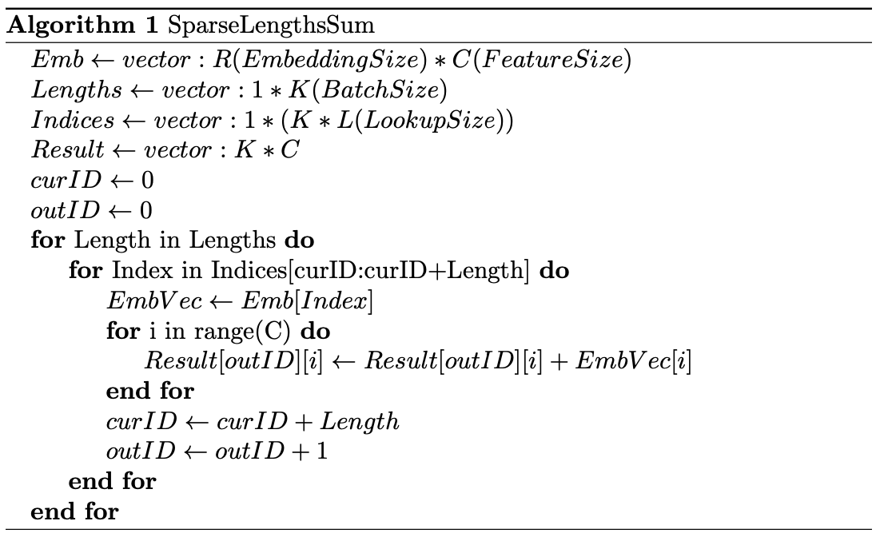
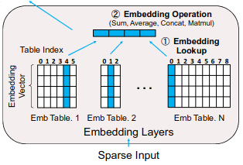
SparseLengthsSum (SLS)
Notes:
Embedding table的row也就是embedding size會高達數百萬
而col也就是feature size會有數十個至上百個
根據sparse input內的id大概有數十個
不同的batch size會有不同的id組
將embedding table上對應的embedding vectors收集起來
之後對應項相加就可以得到categorical feature
sls的運算密度低，但是非常消耗記憶體
因此給gpu的加速的成效很差
接下來會介紹目前論文的解決方式

Slide 7
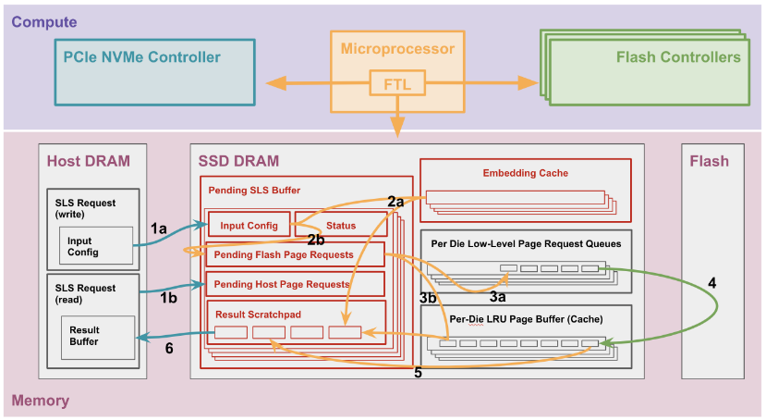
Related Work
Contribution
First NDP-based SSD
Implement on OpenSSD
DRAM Caching
RecSSD: near data processing for solid state drive based recommendation inference. in Proceedings of the 26th ACM International Conference on Architectural Support for Programming Languages and Operating Systems. 2021.
Notes:
最新的論文都是將embedding tables放入ssd，而ssd相較於dram有較低的成本而且傳輸速度也不差
首先介紹一下recssd
Recssd是第一個利用near data processing來改善dlrm的ssd
主要是基於開源的openssd去修改，
會在在ssd記憶體內部新增一些模組，為了加速embedding table的搜尋時間，這些模組會紀錄近期的請求，對應的資料及去哪個flash中的page作存取，之後host如果有要去相同的page做存取，就可以直接到buffer內拿，不用再經flash拿取資料，進而減少i/o次數

Slide 8
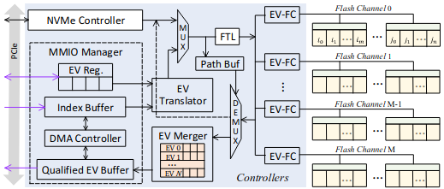
Related Work
Contribution
Long I/O Stack
MMIO Manager
Read Amplifications
Pipeline
FlashEmbedding: storing embedding tables in SSD for large-scale recommender systems. in Proceedings of the 12th ACM SIGOPS Asia-Pacific Workshop on Systems. 2021.
Notes:
接下來是flashembedding
該論文提出 Embedding Vector SSD (EV-SSD)的架構，有別於傳統的SSD的long I/O stack的速度太慢，
EV-SSD內部新增了一個MIMO manager，會收集需要lookup的id之後才會向flash拿資料
而MIMO manager內部有 DMA控制器來傳輸特定的embedding vector給host
此外為了解決讀取放大的問題，需要篩選來減少不必要的讀取。
比如一個請求進來，EV-SSD 會先解析請求的 LBA，經比較來決定 Embedding 向量的起始 LBA，之後才會去 Flash 讀取資料。
然而搜尋到的 Embedding 向量不會馬上傳給 Host，會先放入到一個 Buffer 內，
等確定所有要被 Lookup 的 Embedding 向量搜集完成，才會透過 DMA 傳輸給 Host，透過軟體的輔助來減少無意義數據的傳輸
為了減少I/O latency他也提出pipeline的方式
原本是搜集全部的id，才會去向flash請求，再將資料送往host，但送往host時會idle住
因此提出一次搜集一部分的id就好，當第一次搜集的id資料送往host時，同時著手準備第二次的id，以此類推
Related work大部分都適用硬體去做加速，而消費級的ssd不能做修改因此我提出了軟體的解決方式
接下來要介紹我們的研究目的

Slide 9
Motivation – Embedding Tables in SSD
Challenges
Model configs – Computation & memory usage
Embedding tables – Memory-consumption
SLS can’t be accelerated on GPU!
Speed up SLS computation
SLS with different I/O access
Requests patterns
Tradeoff
Notes:
目前dlrm的問題主要有三個
根據不同的模型設定，就會有不同大小的embedding table以及mlp的層數，這兩個會影響運算以及記憶體使用量
Embedding table如果全部放在記憶體會很浪費空間，而且運算時真的會用到的embedding vector又很少
Gpu又不能有效的加速sls運算
目前消費級的ssd不像論文的ssd可以做修改，但我們又想改進sls的缺點，這就是本篇研究的動機
鑑於之前研究把embedding table放入ssd內
我們也採用同樣的方式，然後這麼做一定有資料傳輸的overhead
因此我們去實作以及分析不同的i/o的sls會有最好的效果
由於seq/rdm的速度差很多，因此我們也會分析i/o實際請求時的狀態
進而決定怎麼搭配會有最好的加速方式
接下來要講我們實驗的設定

Slide 10
Outline
Introduction
Methodology
Setup
Implementation
Workflow
Evaluation
Conclusion and Future Work

Slide 11
Environment Setup
OS: Ubuntu 20.04.1
CPU: Intel ® Core TM i7-8700 CPU @ 3.2 GHz
GPU: DUAL-RTX3070-O8G
Main memory: 62.7 GB
SSD: SAMSUNG 970 EVO Plus M.2 SSD @ 500 GB
PCIe Gen 3.0 * 4, ~4GB
Sequential Read ~3500MB/s
Random Read ~19000 IOPs, 4KB, QD=1

Slide 12
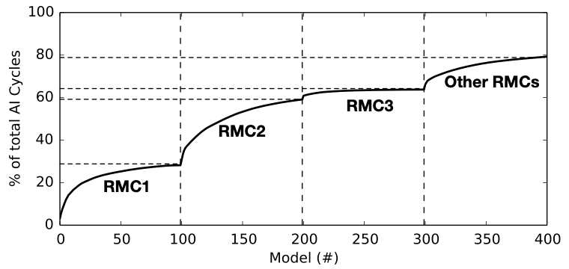
DLRM Setup
Type | RMC1 | RMC2 | RMC3
Embedding size | 4,000,000 | 500,000 | 2,000,000
Feature size | 32 | 64 | 32
Table size | 8 | 32 | 16
Total size | 7.7G | 7.7G | 8.6G
Indices per lookup | 80 | 120 | 20
Notes:
Dlrm常見的有三種rmc1, rmc2, rmc3
每種在資料中心都會有上百個模型同時運作
<唸一下數據>
由於rmc1跟rmc2受到sls的影響最多，接下來會以這兩種為主

Slide 13
Experiment Setup
Basic
Advanced
IDs distribution
Uniform
Binomial (2-peak)
Syscall | fseek/fread | lseek/read | mmap | read
Alias | io_buf | io_unbuf | mmap | ram
Methods | ram : io_unbuf | Highly frequent
Alias | ratio | opt
Notes:
我實作了6種不同i/o方式的sls
可以分為basic跟advanced兩類
Basic有4種i/o方法
C library的fseek/fread
Lseek/read
Mmap
Read
分別叫做io_buf, io_unbuf, mmap, ram
其中前三種都是利用i/o來存取特定的embedding vectors
Ram則是將全部的embedding tables放入memory來模擬真實情況，同時作為本研究的baseline
Advanced則有ratio跟opt兩種，等等會介紹
而id的分布採用uniform跟2-peak binomial

Slide 14
Ratio & Opt
Ratio – Memory : SSD
Preload a portions of table
if data in memory, done
else io_unbuf
Opt
Count frequency of IDs
Preload highly frequent part of table
if data in memory, done
else io_unbuf
Notes:
Ratio事先preload一部分的embedding table到memory上，
如果embedding vector有在memory內就從memory拿，如果沒有再利用io_unbuf去向ssd拿
Opt則是會先將embedding tables分區塊，計算每個區塊的出現頻率，之後preload出現頻率最高的部分embedding table到memory上
如果embedding vector有在memory內就從memory拿，如果沒有再利用io_unbuf去向ssd拿

Slide 15
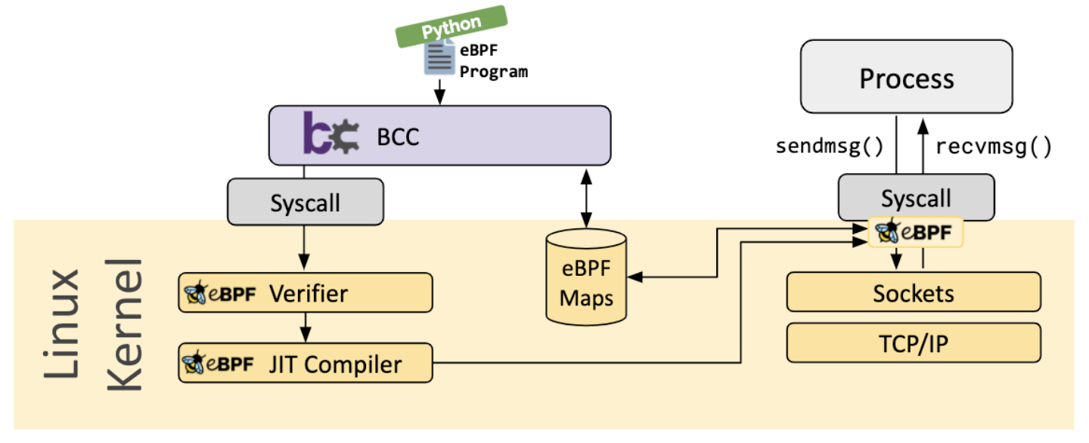
Profiling I/O Patterns with BCC Tool
Toolkit to write eBPF program by python
Kernel tracing and system profiling
Notes:
我用來追蹤request的工具是bcc
他是一個利用python來產生ebpf program的工具
Ebpf是linux內建的行為分析工具，屬於事件觸發的類型
Bcc會生成ebpf的byte code之後會載入到kernel內部
Kernel會去檢查program有沒有問題，像是不能crash也不能有無窮迴圈
之後交由jit compiler轉成機器用的指令集，來優化並加速運行
其中kernel內部會有ebpf maps，他會搜集其他process觸發到事件時的一些狀態
user可以透過system call提取maps內的資訊來監控我們想要的資訊

Slide 16
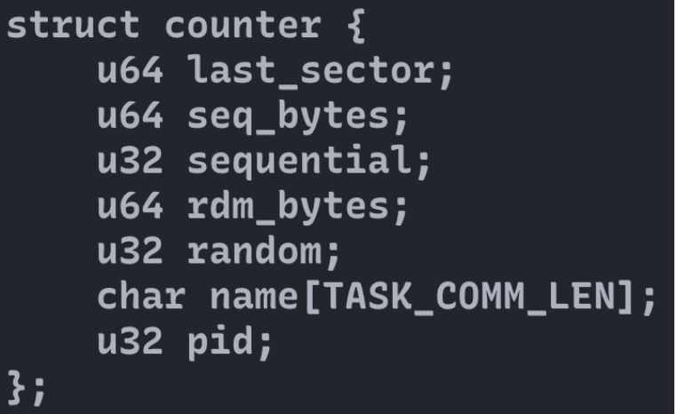
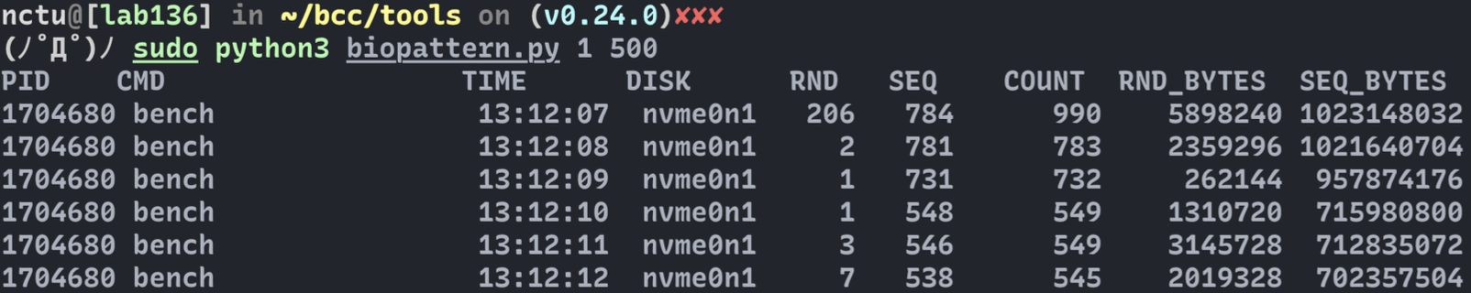
Biopattern
Extend program in bcc/tools
DEMO
Notes:
為了監控不同i/o的sls對於ssd請求的狀態
我新增了program到bcc/tools內
可以監控request的seq read指令數跟data數，rnd read指令數跟data數，以及想要監控的process id
實際結果如下所示

Slide 17
Workflow
4 * Basic ways
Requests profiling
Sequential/random read
Arguments testing
Latency profiling
Improvements
Requests
counts & data size
Latency & batch size
DLRM configs
2 * Advanced way
Tradeoff
Notes:
首先我們會分析basic way的4種方法
在讀取ssd內部的embedding tables的特徵像是seq/rnd read的指令以及data大小
找出合適的i/o方式
接下來根據不同的dlrm設定，找出影響sls的參數
之後根據不同的batch size會有不同的latency變化，提出更好的解決方案
最後分析多少的embedding table根據不同的情境，預載入到記憶體內會有優勢

Slide 18
Outline
Introduction
Methodology
Evaluation
Experiments
Summary
Conclusion and Future Work

Slide 19
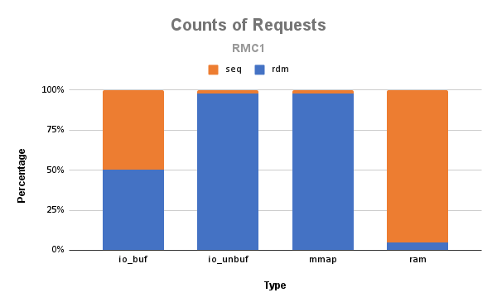
Requests Profiling – Counts
In percentage, RMC1 & RMC2 have the same pattern
In real data, RMC2 is different from RMC1 due to DLRM configs
 | io_buf | io_unbuf | mmap | ram
rdm | 1015.40 | 783.40 | 782.60 | 326.20
seq | 1002.00 | 17.20 | 16.80 | 6257.00
total | 2017.40 | 800.60 | 799.40 | 6583.20
Notes:
我們去分析執行不同i/o的sls對於ssd請求的指令數
橘色是seq，藍色是rdm
當初將表格寫入到 SSD 時是採用seq write的方式，因此 ram 大部分都是seq read
由於c標準函式庫在使用FILE*時會在記憶體配置一個buffer，而fread會多讀取一些資料到buffer內，因此除了ram以外，io_buf有較高的seq read
Io_unbuf屬於direct i/o，沒有buffer的設計，大部分屬於rdm read
Mmap大部分屬於rdm read（mmap可以直接對page cache進行操作，直接透過pointer讀取page cache以減少系統呼叫與資料的複製）
比例上rmc1&rmc2有相似的pattern
不過實際數值在io_buf, io_unbuf, mmap有很大的差異，主要跟dlrm config有關

Slide 20
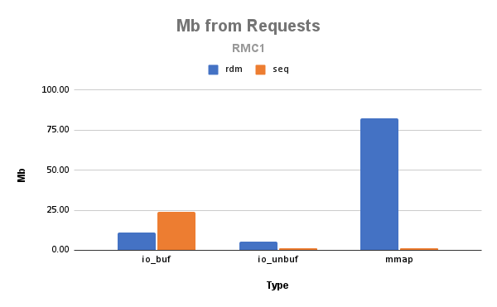
Requests Profiling – Mb
RMC1 & RMC2
Total data: ram > mmap > io_buf > io_unbuf
 | io_buf | io_unbuf | mmap | ram
rdm | 11.03 | 5.34 | 82.41 | 37.98
seq | 24.09 | 1.25 | 1.15 | 7778.10
total | 35.12 | 6.59 | 83.56 | 7816.08
Notes:
我們去分析執行不同i/o的sls對於ssd請求的資料量
由於ram將全部的表格都讀進來，與其他相比數字太大會看不出差異，因此就不放入圖表中
io_buf會buffer著一些資料的關係，相較於io_unbuf有較多的資料量
io_unbuf只取特定的資料，因此資料量最少
Mmap在會幫process建立virtual address跟physical address的對應關係，如果需要某些data會去page cache拿，找不到的話會發生page fault，之後再去ssd去拿資料並建立新的關係，因此有大量的rdm read資料需要放在page cache
總共read的data數，有大到小分別是ram > mmap > io_buf > io_unbuf
目前看起來io_unbuf是個不錯的選擇，讀的資料最少請求數也不多
接下來去分析不同i/o的sls的latency變化

Slide 21
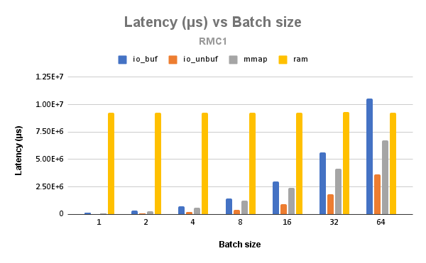
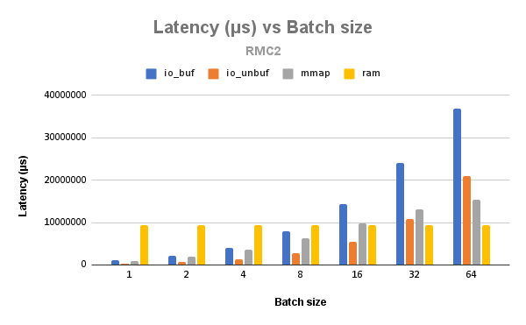
Latency Profiling
In RMC2, with the growth of batch size, I/O’s latency > ram’s
Notes:
Ram將所有的embedding tables載入到記憶體內所以latency不因為batch size的增加而成長
其他三個都會因為batch size的增加而成長
然而在rmc2的batch size >= 32後，latency都會大於ram，也就是說與其慢慢從ssd拿特定的embedding vector還不如全部都放到記憶體內還比快， 因此我們想要了解rmc2的哪些參數會影響sls的速度

Slide 22
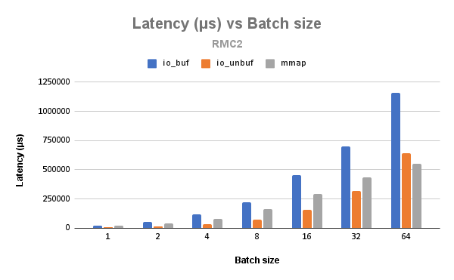
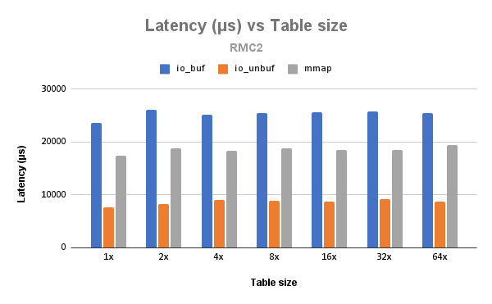


Arguments Testing
Result
Latency $∝$ batch size x lookup size
Latency $∝$ Total lookup size
Notes:
基本設定都按照rmc2，原本以為latency會跟table大小有關
左下圖，y軸是latency，x軸是table size的放大比例
不論是哪種i/o方式好像都沒有顯著的變化，因此sls的latency與table大小無關
右上圖則是相同條件下不同batch size的latency變化
右下圖則是相同條件下不同lookup size的latency變化
可以看出這兩個都會隨著x軸增加latency就增加
代表latency跟batch size及lookup size有關
也就是跟全部要看的embedding vector有關

Slide 23
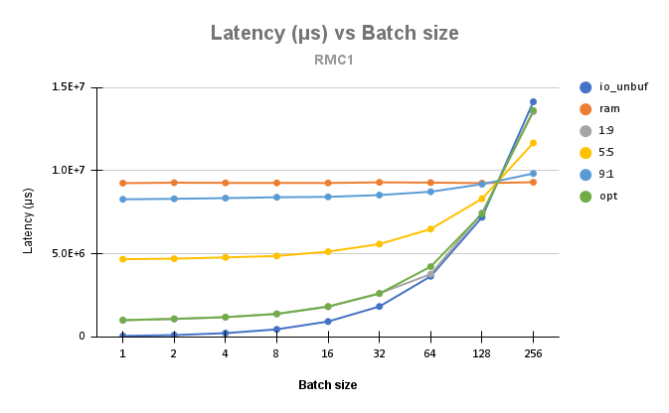
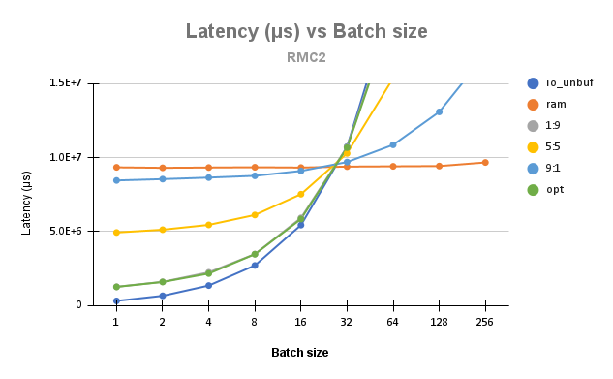
Tradeoff between Memory and I/O
Batch size ↑, Latency ↑
Lookup IDs – Uniform
Solutions – ratio & opt
Notes:
為了解決隨著batch size增加，latency也會增加的情況
我們提出了ratio跟opt，主要概念都是preload部分的embedding table到記憶體，如果需要embedding vector有在記憶體就直接使用，如果沒有再去從ssd拿
首先我們假設id的分布式uniform
Rmc1在batch size=128後反而以ram有優勢，雖然沒有明顯改善，但可以發現相較於io_unbuf的latency飆升，新的方法都有效的減緩
Rmc2在batch size=32也有相同的趨勢
然而實際上每個用戶都會有自己的偏好，不可能是很均勻的

Slide 24
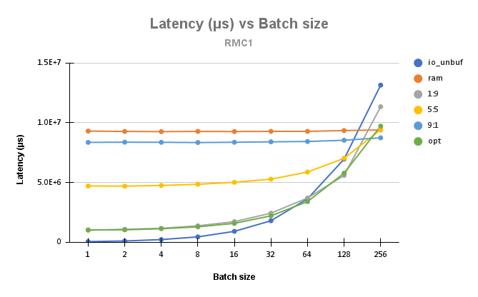
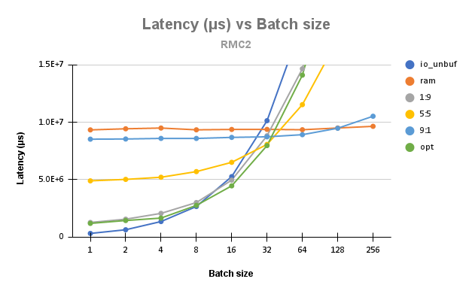
Tradeoff between Memory and I/O
Better performance
Lookup IDs – Binomial
Hit rate affects the latency of SLS!
Notes:
接下來我們將id的分布改成2-peak的binomial分佈
Rmc1在batch size=128的時候，latency有大幅度的改善，同時也能應付batch size=256時的狀況
Rmc2在batch size=32的時候，latency也有改善
這兩個實驗說明
ID 的分佈以及 預載入到記憶體的部分 Embedding Tables 的命中率會影響 ratio 及 opt 的執行時間

Slide 25
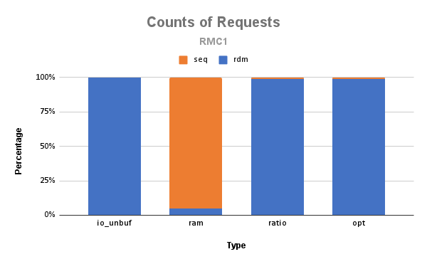
Tradeoff between Memory and I/O
In RMC1, opt replaced 23000 rdm. read with 700 seq. read
In RMC2, opt replaced 38000 rdm. read with 800 seq. read
Batch size = 128
 | io_unbuf | ram | ratio | opt
rdm | 76886.8 | 316.6 | 63090.8 | 52413.8
seq | 17.8 | 6252.6 | 737 | 720.2
total | 76904.6 | 6569.2 | 63827.8 | 53134.0
Notes:
基本上rmc1跟rmc2的請求分佈一樣類似
然而從實際的請求數量分析，
Rmc1中io_unbuf在batch size大的情況下，有大量的rdn read
想較於io_unbuf，ratio跟opt增加大約700個seq read，可以減少23000的rdn read
在 RMC2 中，相較於 io_unbuf 增加約 800 的循序讀取，卻可以減少38000 個隨機讀取

Slide 26
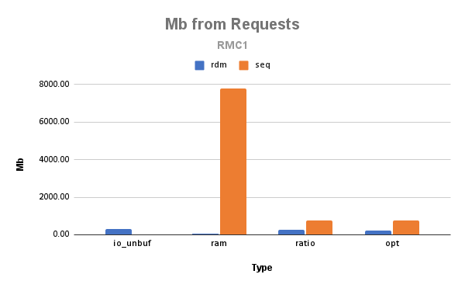
Tradeoff between Memory and I/O
Io_unbuf used the least memory, but its latency increase sharply
Opt/ratio used lower memory compared to ram
Batch size = 128
 | io_unbuf | ram | ratio | opt
rdm | 309.86 | 45.37 | 271.85 | 229.05
seq | 0.89 | 7769.92 | 775.07 | 774.35
total | 310.75 | 7815.29 | 1046.92 | 1003.40
Notes:
雖然io_unbuf使用的記憶體最少，不過他的latency上升速度最多
而ratio 跟 opt 相較於 ram 只需要約 1/8 的 ram 的記憶體使用量，就可以達到比 ram 快一點的效果

Slide 27
Summary
Preload a portions of the embedding tables is a good way!
RMC1, batch size = 128, binomial
 | io_unbuf | ram | ratio | opt
Lookup/% | 81920/0.256%
Speedup | 1.34 | 1.00 | 1.67 | 1.62
Random read | 76886.8 | 316.6 | 63090.8 | 52413.8
Sequential read | 17.8 | 6252.6 | 737 | 720.2
Total Mb | 310.75 | 7815.29 | 1046.92 | 1003.40
RMC2, batch size = 32, binomial
 | io_unbuf | ram | ratio | opt
Lookup/% | 122280/0.768%
Speedup | 0.93 | 1.00 | 1.06 | 1.18
Random read | 112523.0 | 464.6 | 84129.6 | 73619.6
Sequential read | 22.2 | 6222.8 | 845.8 | 842.0
Total Mb | 460.78 | 7807.76 | 1163.37 | 1117.03
Notes:
念過去

Slide 28
Outline
Introduction
Methodology
Evaluation
Conclusion and Future Work

Slide 29
Conclusion
We analyzed the features of various I/O for SSD requests.
We identified the arguments that affect latency when performing SLS and provided 2 solutions to improve it.
Users can test various I/O with different DLRM configs based on our program.
SLS can be sped up to 1.67 times while using only 1/8 of the original memory usage by preloading a portions of the embedding tables.

Slide 30
Future Work
The bottleneck is to transfer data from SSD to host‘s memory.
The operation of SLS can be completed inside the SSD.
The nearby embedding tables can be cached.
Only the features are transmitted to host’s memory.

Slide 31
Q&A
Thank for your listening!

Slide 32

Requests Profiling – Counts
 | io_buf | io_unbuf | mmap | ram
rdm | 1015.40 | 783.40 | 782.60 | 326.20
seq | 1002.00 | 17.20 | 16.80 | 6257.00
total | 2017.40 | 800.60 | 799.40 | 6583.20
 | io_buf | io_unbuf | mmap | ram
rdm | 4763.20 | 3962.40 | 3883.80 | 255.00
seq | 5830.00 | 16.20 | 21.80 | 6249.60
total | 10593.20 | 3978.60 | 3905.60 | 6504.60
Notes:
橘色是seq，藍色是rdm
當初將表格寫入到 SSD 時是採用seq write的方式，因此 ram 大部分都是seq read
由於c標準函式庫在使用FILE*時會在記憶體配置一個buffer，而fread會多讀取一些資料到buffer內，因此除了ram以外，io_buf有較高的seq read
Io_unbuf屬於direct i/o，沒有buffer的設計，大部分屬於rdm read
Mmap可以直接對page cache進行操作，直接透過pointer讀取page cache以減少系統呼叫與資料的複製，大部分屬於rdm read
比例上rmc1&rmc2有相似的pattern
不過實際數值在io_buf, io_unbuf, mmap有很大的差異，主要跟dlrm config有關

Slide 33
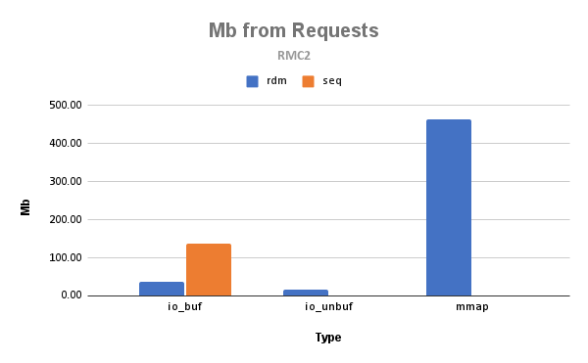
Requests Profiling – Mb
 | io_buf | io_unbuf | mmap | ram
rdm | 11.03 | 5.34 | 82.41 | 37.98
seq | 24.09 | 1.25 | 1.15 | 7778.10
total | 35.12 | 6.59 | 83.56 | 7816.08
 | io_buf | io_unbuf | mmap | ram
rdm | 37.64 | 17.68 | 464.55 | 50.88
seq | 136.55 | 1.11 | 1.59 | 7756.02
total | 174.19 | 18.79 | 466.15 | 7806.90
Notes:
由於ram將全部的表格都讀進來，與其他相比數字太大會看不出差異，因此就不放入圖表中
io_buf會buffer著一些資料的關係，相較於io_unbuf有較多的資料量
io_unbuf只取特定的資料，因此資料量最少
Mmap在會幫process建立virtual address跟physical address的對應關係，如果需要某些data會去page cache拿，找不到的話會發生page fault，之後再去ssd去拿資料並建立新的關係，因此有大量的rdm read資料需要放在page cache
目前看起來io_buf是個不錯的選擇，讀的資料最少請求數也不多
接下來去分析不同i/o的sls的latency變化

Slide 34
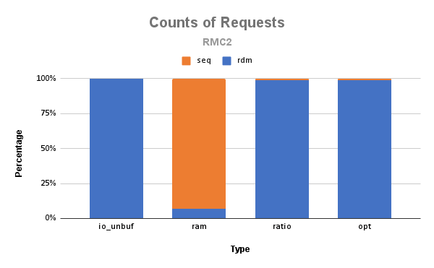
Tradeoff between Memory and I/O
Batch size = 128
Batch size = 32
 | io_unbuf | ram | ratio | opt
rdm | 76886.8 | 316.6 | 63090.8 | 52413.8
seq | 17.8 | 6252.6 | 737 | 720.2
total | 76904.6 | 6569.2 | 63827.8 | 53134.0
 | io_unbuf | ram | ratio | opt
rdm | 112523.0 | 464.6 | 84129.6 | 73619.6
seq | 22.2 | 6222.8 | 845.8 | 842.0
total | 112545.2 | 6687.4 | 84975.4 | 74461.6
Notes:
基本上rmc1跟rmc2的請求分佈一樣類似
然而從實際的請求數量分析，
Rmc1中io_unbuf在batch size大的情況下，有大量的rdn read
想較於io_unbuf，ratio跟opt增加大約700個seq read
可以減少23000的rdn read
在 RMC2 中，相較於 io_unbuf 增加約 800 的循序讀取，卻可以 減少最多 48000 個隨機讀取

Slide 35
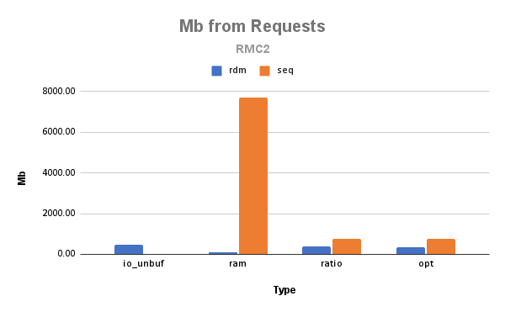
Tradeoff between Memory and I/O
Batch size = 128
Batch size = 32
 | io_unbuf | ram | ration | opt
rdm | 309.86 | 45.37 | 271.85 | 229.05
seq | 0.89 | 7769.92 | 775.07 | 774.35
total | 310.75 | 7815.29 | 1046.92 | 1003.40
 | io_unbuf | ram | ratio | opt
rdm | 459.74 | 101.57 | 386.60 | 343.53
seq | 1.04 | 7706.19 | 776.77 | 773.50
total | 460.78 | 7807.76 | 1163.37 | 1117.03
Notes:
雖然io_unbuf使用的記憶體最少，不過他的latency上升速度最多
而ratio 跟 opt 相較於 ram 只需要約 1/8 的 ram 的記憶體使用量，就可以達到比 ram 快一點的效果

